Slide 1
Overview
Novo Parceiro Hypera
Cadastro de Usuários e Farmácias
Setembro de 2023

Slide 2
Programação da Agenda
Overview Novo Parceiro Hypera
Contexto: Por que?
Cadastro de PDV (formulário)
Perguntas Frequentes
Navegação Assistida (Versão Supervisor e Versão Cliente)

Slide 3
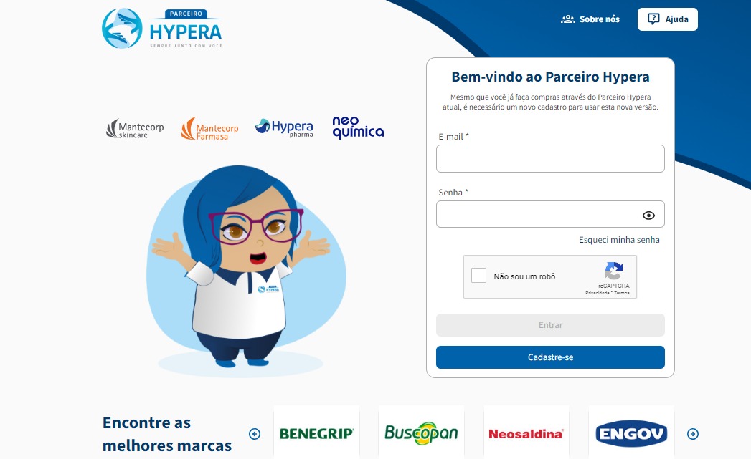
Contexto: Por que?
Site próprio, mais rápido e melhor!
Vantagens do Novo Site:
Propriedade do código;
Mais rápido;
Melhoria na navegação;
Novas funcionalidades;
  Ordenação por melhor preço;
  Todo portfólio em um único lugar.
Adaptado para celular.

Slide 4
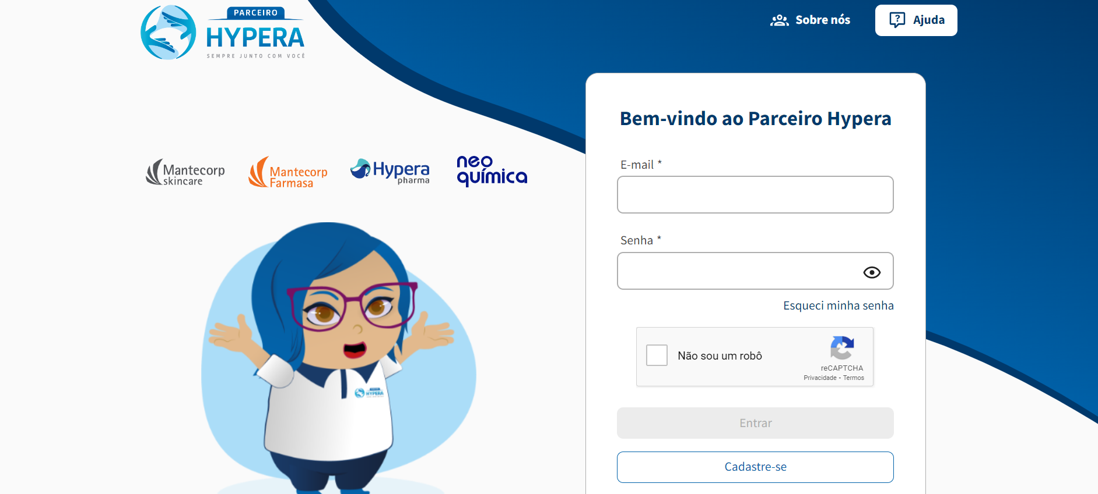
Cadastro de usuário
Como cadastrar um usuário (CPF) no Parceiro Hypera?
O primeiro passo é acessar o site www.novo.parceirohypera.com.br e o cliente será direcionado para a seguinte página, onde deve clicar em Cadastre-se.

Slide 5
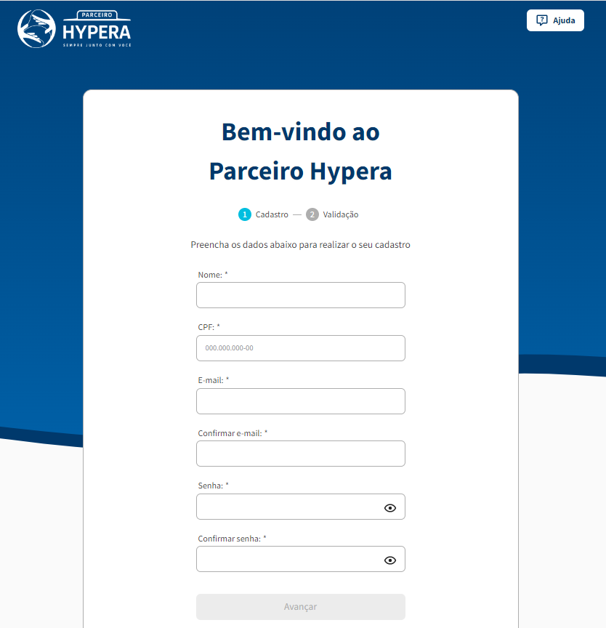
Cadastro de usuário
Como cadastrar um usuário (CPF) no Parceiro Hypera?
Depois, devem ser preenchidos todos os dados solicitados:
Nome
CPF
E-mail
Confirmar e-mail
Senha
Confirmar senha
Após preencher, basta clicar em Avançar e seguir as orientações para validação.
Atenção: este é o processo de criação do acesso pessoal de usuário (CPF).

Slide 6
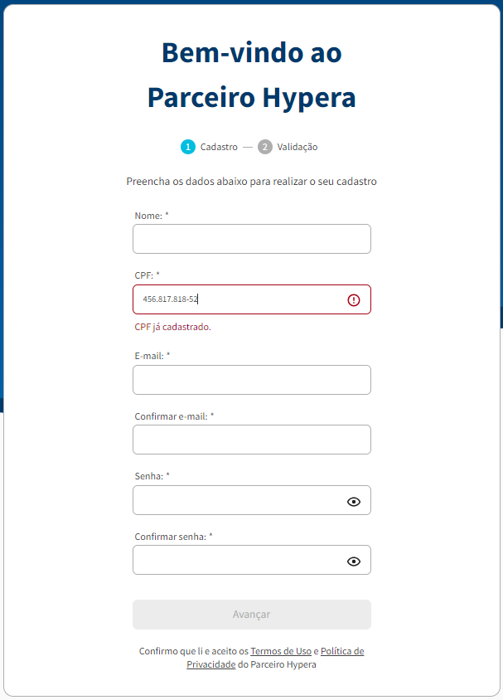
Cadastro de usuário
Como cadastrar um usuário (CPF) no Parceiro Hypera?
O que acontece quando surgir a mensagem de CPF já cadastrado?
Cada CPF pode fazer apenas 1 (um) cadastro de usuário na plataforma.
No caso de um usuário ter mais de uma farmácia, todas devem ser vinculadas no mesmo acesso e CPF.
Ou seja: o usuário pode ver todas as suas farmácias com um mesmo login e senha.
12345678910

Slide 7


Cadastro de Usuário
Como cadastrar um usuário (CPF) no Parceiro Hypera?
Todas as pessoas que forem utilizar o novo Parceiro Hypera precisam fazer o seu cadastro de usuário.
Tipos de Perfil de Acesso
Administrador
Comprador
Realiza compras;
Consulta pedidos da farmácia;
Acompanha as missões e o saldo de pontos do Programa de Fidelidade;
Resgata os prêmios do Fidelidade;
Gerencia quem pode comprar para sua loja.
Realiza compras;
Consulta pedidos da farmácia;
Acompanha as missões do Programa de Fidelidade;
Acesso dependerá da aprovação pelo administrador.
*As compras deste perfil continuam sendo consideradas na pontuação do Programa de Fidelidade.

Slide 8
Cadastro de usuário
Esqueci minha senha
Para alterar a senha de usuário (CPF) cadastrado inicialmente, é necessário na tela inicial clicar em Esqueci minha senha.

Slide 9
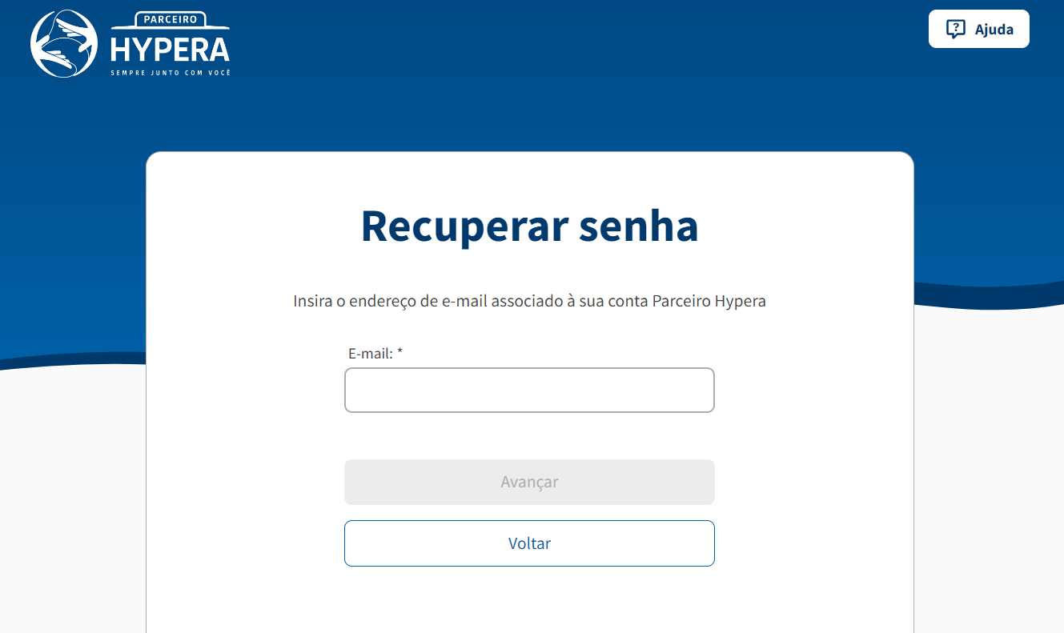
Cadastro de usuário
Esqueci minha senha
Então, basta preencher o e-mail que foi cadastrado inicialmente e clicar em Avançar.
Para esse e-mail, será encaminhado o link de alteração de senha.

Slide 10
Cadastro de PDV
Como cadastrar uma farmácia e vincular ao dono ou comprador?
O novo site Parceiro Hypera realizou uma primeira consulta na Receita Federal para garantir o cadastro e vínculo de PDVs (CNPJ) com seus Administradores (CPF).
Isso aconteceu porque partimos do princípio de que os primeiros usuários do site precisam ser seus “donos”.
Quando um “dono” de farmácia criar o seu próprio cadastro na plataforma, automaticamente estará vinculado com o CNPJ do seu estabelecimento e poderá navegar pela plataforma.
Porém, existem casos em que isso não acontecerá e os principais motivos são:
o CNPJ foi criado como Empresário Individual e não possui um quadro societário ou administrativo na Receita Federal; ou
a base de dados da Receita Federal pode ter sofrido alguma atualização recente.
Para esses casos, segue o passo a passo nos próximos slides:

Slide 11
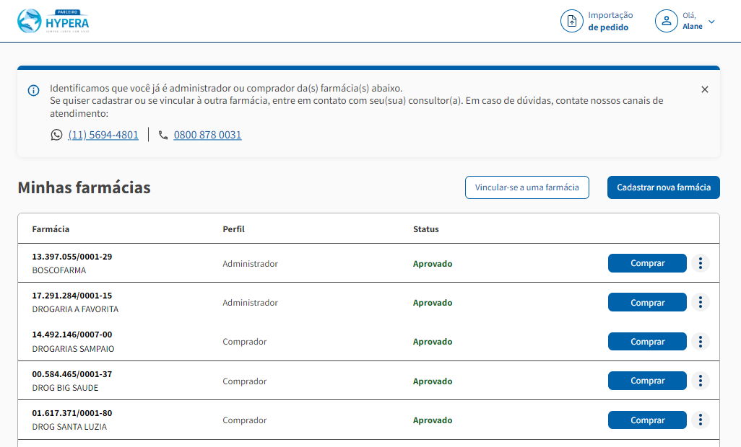
Cadastro de PDV
Como cadastrar uma farmácia e vincular ao dono ou comprador?
Para aqueles que possuírem um administrador identificado no Serasa, ao realizar o cadastro de usuário, já poderá comprar pra farmácia.
Tendo esse usuário com vínculo de administrador, o comprador poderá solicitar vínculo através do próprio site.

Slide 12
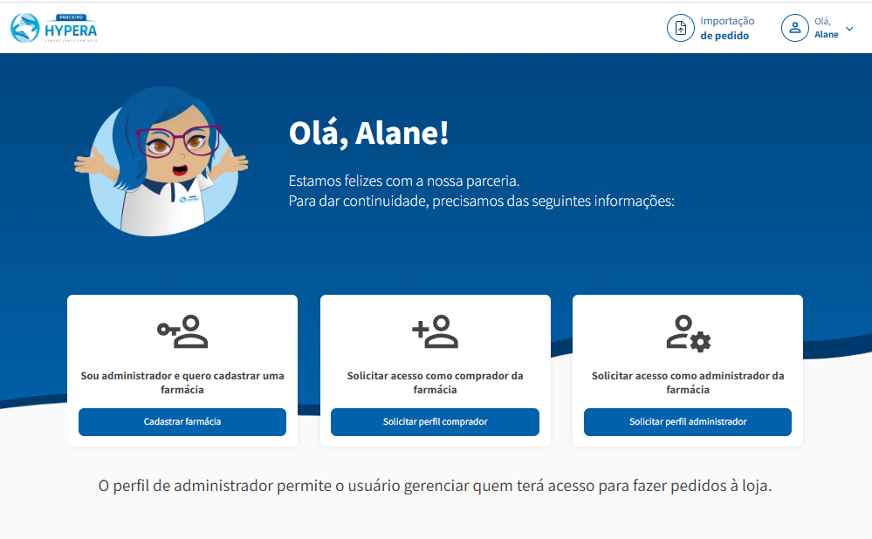
Cadastro de PDV
Como cadastrar uma farmácia e vincular ao dono ou comprador?
Caso não seja identificado um administrador, seguir passo a passo descrito a seguir:

Slide 13
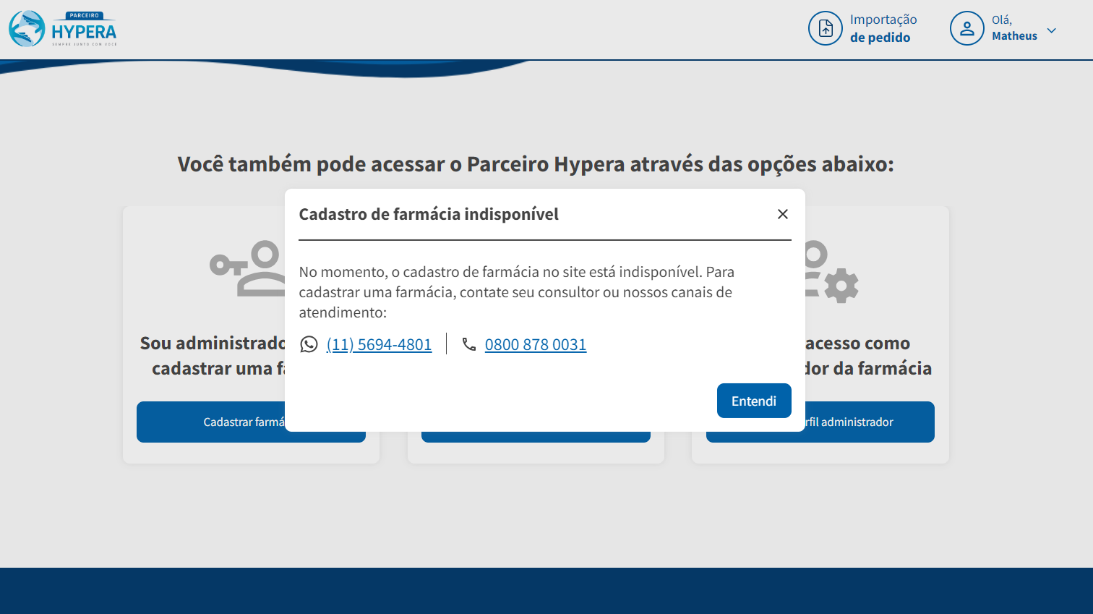
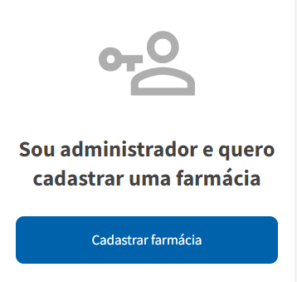
Cadastro de PDV
Como cadastrar uma farmácia e vincular ao dono ou comprador?
1. O primeiro passo é não clicar em Cadastrar Farmácia.

Slide 14
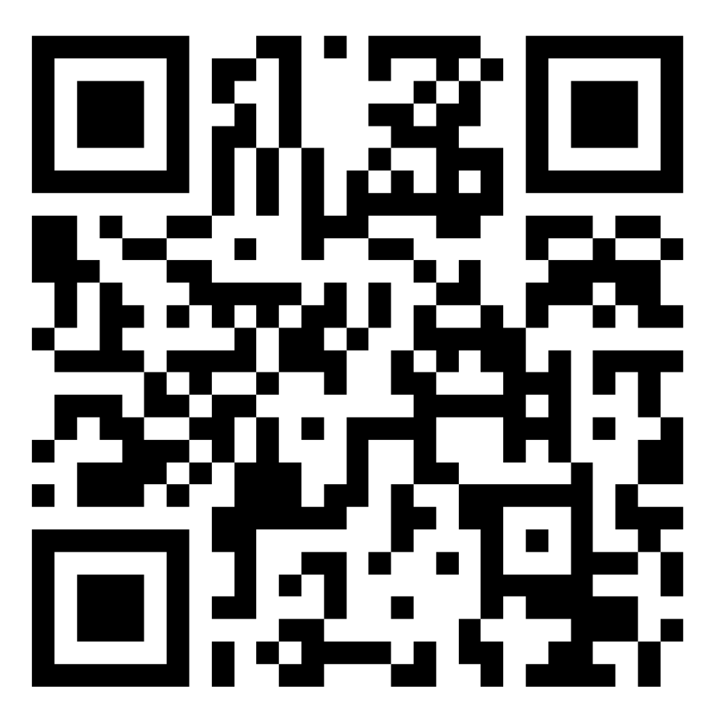
Cadastro de PDV
Como cadastrar uma farmácia e vincular ao dono ou comprador?
2. Acessar o formulário
Para garantir o cadastro de todos os PDVs e o vínculo do CPF que será usuário no novo site do Parceiro Hypera, disponibilizamos um formulário para que a força de vendas preencha com os dados necessário para essa “virada”.
No formulário, existem duas opções para preenchimento: enviar 1 usuário por vez ou subida em massa.
Link do Formulário: https://forms.office.com/r/eNq1gFxPU8
QR Code:

Slide 15

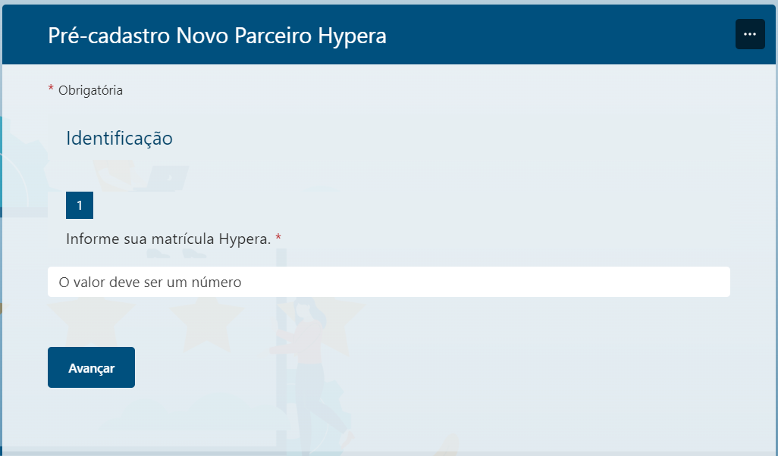
Cadastro de PDV
Como cadastrar uma farmácia e vincular ao dono ou comprador?
3. Iniciar e preencher a sua identificação (matrícula).

Slide 16
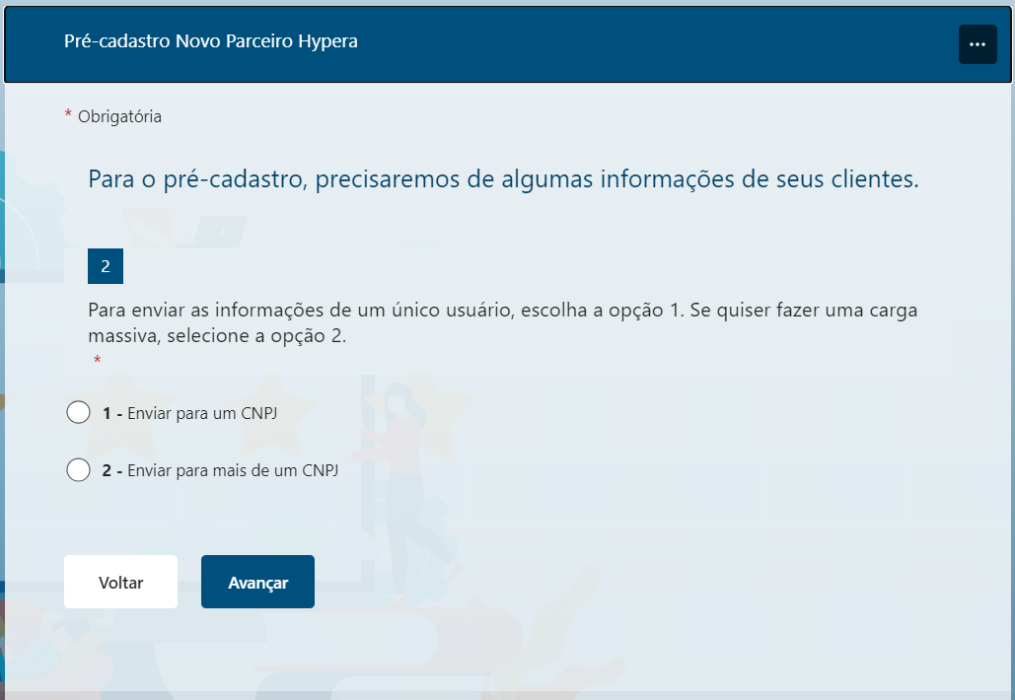
Cadastro de PDV
Como cadastrar uma farmácia e vincular ao dono ou comprador?
4. Você poderá selecionar duas opções:

Slide 17
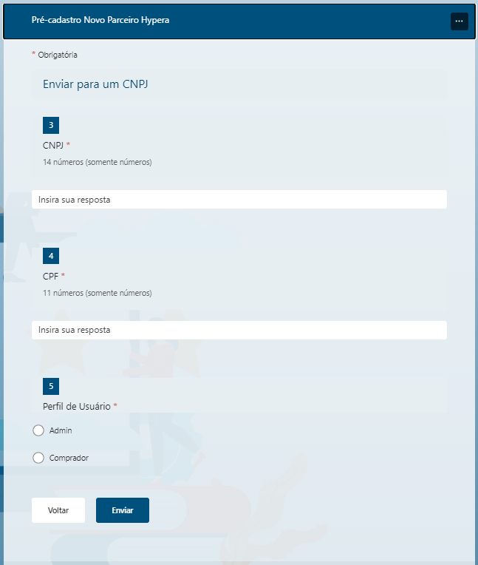
Cadastro de PDV
Como cadastrar uma farmácia e vincular ao dono ou comprador?
Enviando para apenas um CNPJ: basta incluir o CNPJ do PDV, o CPF do usuário e selecionar qual a opção de perfil deve ser liberado (Administrador ou Comprador).

Slide 18
Cadastro de PDV
Como cadastrar uma farmácia e vincular ao dono ou comprador?
Enviando para mais de um CNPJ: você deve baixar a planilha de referência (excel) e inserir os dados solicitados SOMENTE nas colunas CNPJ, CPF e Perfil usuário.
Obs: não preencher as colunas Validação e Copia & Cola.
Algumas dúvidas estão surgindo e, por isso, segue uma orientação importante para evitar divergências no preenchimento:
Quando os CPFs ou CNPJs iniciam com zero, precisamos que comecem com apóstrofo (‘) na planilha.
Exemplo:
01234567891 na planilha precisa ser preenchido ‘01234567891
00234567891 na planilha precisa ser preenchido ‘00234567891

Slide 19
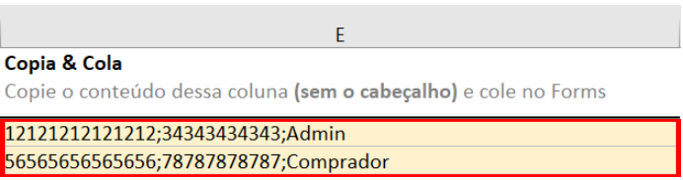
Cadastro de PDV
Como cadastrar uma farmácia e vincular ao dono ou comprador?
Você deverá copiar SOMENTE o conteúdo da coluna Copia & Cola sem o cabeçalho (que será preenchida automaticamente através de fórmula).
Depois disso, você deve retornar ao formulário.

Slide 20
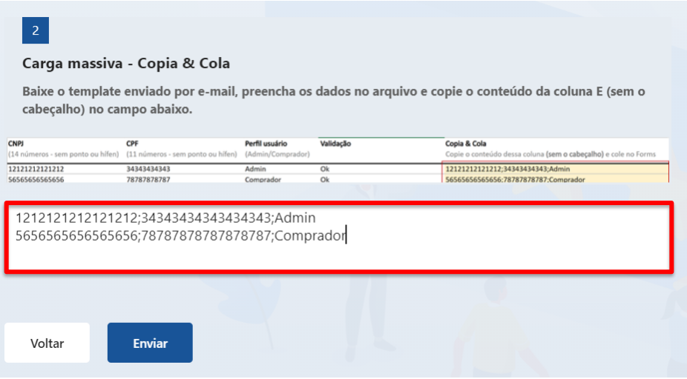
Cadastro de PDV
Como cadastrar uma farmácia e vincular ao dono ou comprador?
E para finalizar a subida de mais de um CNPJ, você cola as informações copiadas da planilha no campo sinalizado no formulário.

Slide 21
Cadastro de PDV
Como cadastrar uma farmácia e vincular ao dono ou comprador?
5. Tendo sido enviadas as informações, o usuário que possui o CPF que foi informado no formulário poderá, em até 24h úteis, acessar o novo Parceiro Hypera e já estará liberado para navegar.
IMPORTANTE: se a pessoa cujo CPF foi informado no formulário ainda não fez seu cadastro de usuário, precisará realizar a criação do login e senha.
Ponto de atenção:
Se o preenchimento do formulário não for feito corretamente ou alguma informação não for preenchida, o cadastro não funcionará e o cliente permanecerá sem acesso.
Notes:
O Matheus envia diariamente o que deu erro no formulário enviado, e portanto, que não pode ser vinculado.

Slide 22
Cadastro de PDV
Perguntas frequentes
*Quem precisará realizar o cadastro de usuário?
Todas as pessoas que sejam responsáveis por fazer pedido, inclusive quem já usa o site atual. O responsável das centrais de Associativismo também devem se cadastrar para comprar para as farmácias.
*As centrais dos Associativismos poderão comprar pros clientes?
Sim. Basta que o responsável realize seu cadastro de usuário e solicite vínculo como comprador das farmácias do Associativismo.
* Em quanto tempo, após envio do formulário, estará liberado o acesso ao usuário?
Em até 24h úteis.
* Como funciona no caso de um mesmo dono ou comprador para várias farmácias?
Você pode enviar no formulário todos os CNPJs para o mesmo CPF. Quando esse usuário fizer seu cadastro e login, conseguirá visualizar e comprar para todas as farmácias.

Slide 23
Cadastro de PDV
Perguntas frequentes
*Uma farmácia pode ter mais de um dono?
Sim. Basta enviar os diferentes CPFs, nos mesmos CNPJs através do formulário, com seus respectivos níveis de acesso.
* A Central de Atendimento está realizando esses cadastros? Posso ligar lá e pedir para que seja feito?
A Central de Atendimento SOMENTE está cadastrando as farmácias do painel não atendido e do Televendas em um processo diferente que envolve validação na Receita Federal.
* Meu cliente entrou em contato com a Central de Atendimento pedindo cadastro e a orientação foi me procurar. Essa conduta está correta?
Sim. Se o cliente possui atendimento de TO ou Supervisor, a orientação é que o cadastro via formulário seja feito pelas próprias equipes de atendimento comercial.
* Como saber se os dados que enviei no formulário foram cadastrados?
Através do dashboard disponibilizado pelo time Parceiro Hypera.

Slide 24
Cadastro de PDV
Perguntas frequentes
* Posso reenviar as mesmas informações no formulário, caso necessário?
Sim, o formulário não possui limites para receber respostas e não há problema em reenviar dados já informados.

